Slide 1
Park Sharing für Würzburg
Vorschlag für das Design eines Park Sharing Systems für Würzburg
Simon Englert
Betreuerin: Prof. Dmitrienko

Slide 2
Gliederung
Übersicht
System Design
User Interface
Fragen

Slide 3
Übersicht
Problem:
Anzahl der Parkplätze limitiert, Anzahl der Autos steigt stetig
Schaffung neuer Parkplätze teuer und schwierig
Idee:
Effizientere Nutzung der vorhandenen Parkplätze
Vorteil:
Weniger Frustration bei Parkplatzsuche, weniger Staus
Geringere Luftverschmutzung, geringerer Benzinverbrauch
Umsetzung:
Shared Parking
-> Selber Parkplatz kann von verschiedenen Personen zu unterschiedlichen Zeiten genutzt werden

Slide 4
System Design – Umsetzung
Ohne großartige Kosten
Ohne Hardwarebedingungen
Software
Android-App für den Endnutzer
Zentraler Datenbankserver zum Speichern der Daten

Slide 5
Übersicht - Nutzer
Private Parkplätze
Geschäftsparkplätze (z.B. Hotels, Ärzte uvm.)
Wie finde ich Nutzer?

Slide 6
System Design – Grundlegende Funktionen
Main Use Cases
Parkplatz mieten
KFZ registrieren
Nach Parkplatz suchen und reservieren
Parkplatz anbieten
Parkplatz registrieren
Angebot erstellen (regelmäßiges oder einmaliges)
Andere Use Cases
Bewerten
Melden
Vetragshistorie betrachten

Slide 7
System Design - Bezahlsystem
Eigenes Guthaben innerhalb der App
Über die angegebene Zahlungsart auflad- und auszahlbar
Bei jedem abgeschlossenen Vertrag geht ein bestimmter Prozentsatz an den Betreiber
Buchungen nur bei ausreichend Guthaben möglich
Bei einer Stornierung wird nur ein Teil des Preises rückerstattet

Slide 8
System Design - Registrierung
Registrierung durch Angabe von...
Name (+ Wohnort?, Alter? Was ist gewünscht?)
Zahlungsart
KFZ
Es besteht die Möglichkeit der manuellen Überprüfung aller Anmeldungen, um an diesem Punkt schon mögliche Betrüger abzufangen (falls gewünscht?)

Slide 9
System Design – Systeme zur Betrugsverhinderung
Bewertungssystem?
Nach einem abgeschlossenen Mietvorgang besteht für beide Parteien (Mieter und Vermieter) die Möglichkeit den jeweils anderen zu bewerten
Bildet Anreiz, möglichst freundlich und entgegenkommend gegenüber dem Vertragspartner zu sein und schaltet Betrüger relativ schnell aus
Meldesystem?
Jeder Nutzer kann Betrüger melden:
Falschparker
Eigene Parkplätze, die von fremden vermietet werden
Unangebrachte Beschreibung bzw. Bilder
Teilweise manueller Eingriff notwendig

Slide 10
System Design - Betrüger
Wie entdeckt man Betrüger?
Parkplatz durch Betrüger belegt
Beweisbild machen? (wie melde ich gerade Falschparker?)
Wie bestraft man Betrüger,...?
...die Teil des Systems sind
Geldstrafe (evtl. durch Abzug von Guthaben)
Bei negativem Guthaben ist vor weiteren Aktionen aufladen nötig
...die kein Teil des Systems sind
So wie bisher (wie läuft es bisher?)

Slide 11
System Design - Geschädigte
Gebuchter/Eigener Parkplatz belegt
Ersatzparkplatz wird herausgesucht und dem Geschädigten zur Verfügung gestellt.
Bezahlung geht nun an Vermieter des Ersatzparkplatzes
Eventuelle Mehrkosten übernimmt zuerst Betreiber und holt sie durch Strafen vom Betrüger ein
Wegfallen von Einnahmen aufgrund von Betrug
Übernimmt zuerst Betreiber und holt sie durch Strafen vom Betrüger ein

Slide 12
System Design – Optionale Funktionen
Manuelle Überprüfung neu eingestellter Parkplätze
Überwachung des Parkplatz durch einen anderen Nutzer (z.B. Nachbarn) (Buchungsinformationen werden weitergegeben)
Überprüfung von eingegangenen Meldungen durch andere User (z.B. indem man Bonus-Guthaben verspricht)

Slide 13
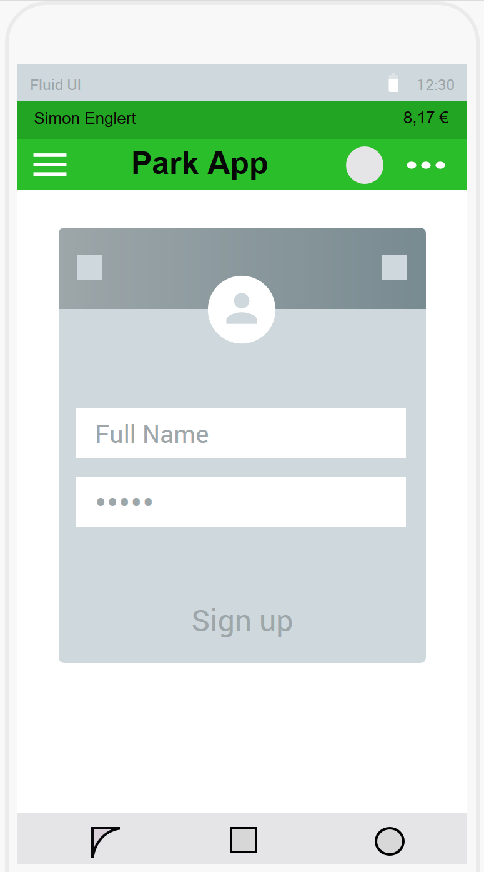
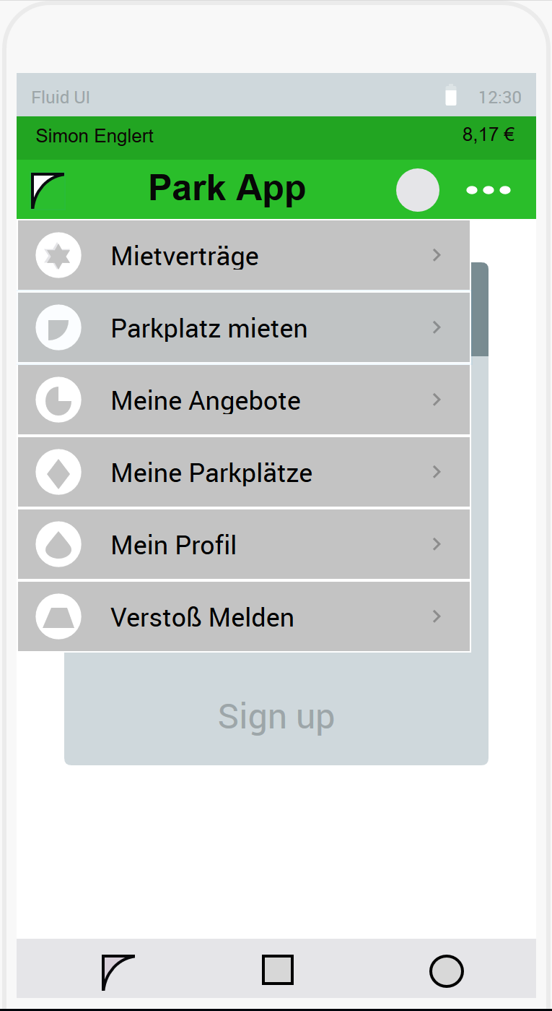
User Interface

Slide 14
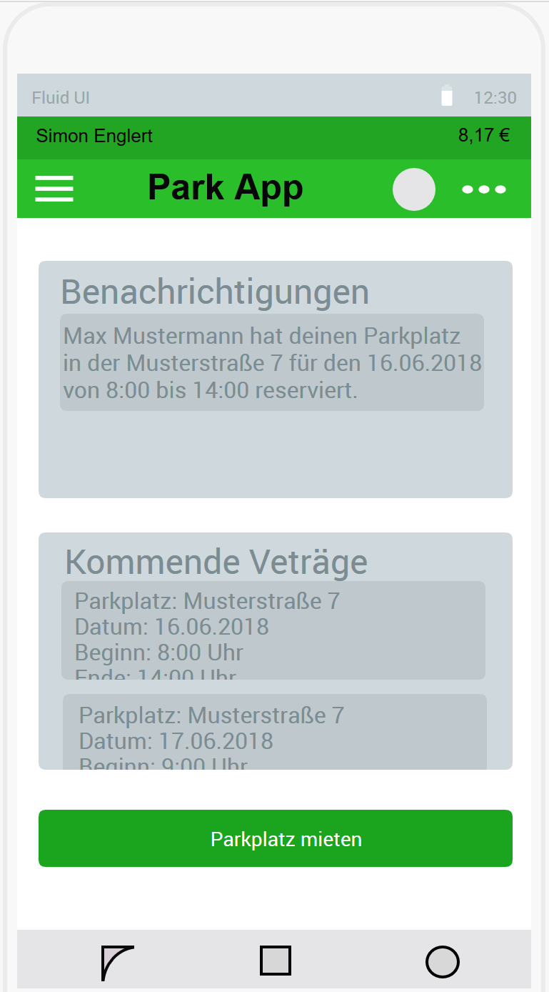
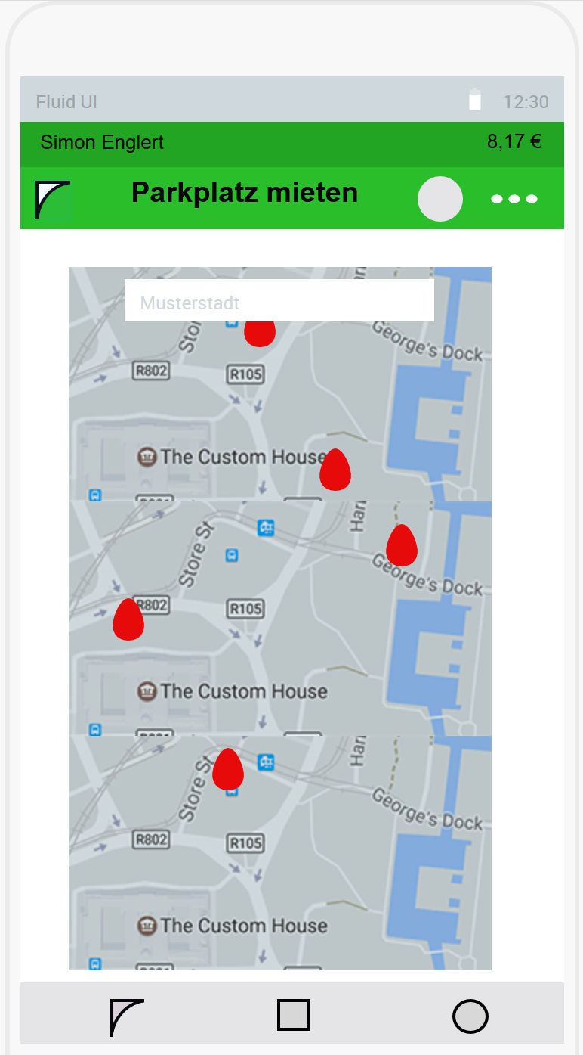
User Interface

Slide 15
Fragen
Wie funktioniert die Anzeige und Bestrafung von Falschparken bisher?
Kann man auf einem privaten Parkplatz nur durch abschleppen bestrafen?
Welche Daten sollten bei der Registrierung angegeben werden?
Wie viel Aufwand will/kann die Stadt erbringen?
Informationen und Statistiken zur aktuelle Parksituation in Würzburg (Arten von Parkplätzen/ Verhältnis zueinander, Falschparker)
Namenswünsche?

